Slide 1
웹표준기술 프로젝트 보고서
웹표준기술(002)
20170993 이규연

Slide 2
목차
기획 수정
1.1 페이지 수정
1.2 레이아웃 수정
프로그램 구현
2.1 프로그램 구조
2.2 프로그램 구성

Slide 3
기획 수정

Slide 4
기획 수정
- 1차 기획에서 기존 예제와 비슷하게 하려던 것을 일부분 수정 및 추가 하였습니다.
- 수정 내용은 두 부분으로 나눌 수 있습니다.
1. 페이지 수정
2. 레이아웃 수정

Slide 5
1-1. 페이지 수정
홈페이지 수정
기존 기획과 달리 예제 화면과 다른 header로 구성할 예정입니다.
게시물의 일부를 슬라이드 쇼처럼 보이도록 구성할 예정입니다.
게시물 목록 페이지 추가
게시물 목록을 별도로 보여주는 페이지를 추가할 예정입니다.
카테고리 탭에서 선택한 카테고리에 맞는 게시물만 보이도록 할 예정입니다.
게시물 상세 페이지 추가
하나의 게시물을 상세히 볼 수 있는 페이지를 추가할 예정입니다.
홈페이지나 게시물 목록 페이지에서 선택한 게시물을 보여줄 용도로 사용할 예정입니다.

Slide 6
1-2. 레이아웃 수정
Header 레이아웃 수정
밑줄을 활용한 모던한 디자인으로 네비게이션 바 메뉴 선택에 대한 피드백을 사용자에게 제공할 예정입니다.
로고를 보여주는 공간을 축소하여 미니멀하게 디자인 할 예정입니다.
Aside 레이아웃 수정
둥근 테두리를 가진 box에 카테고리 목록을 띄울 예정입니다.
기존 기획에 있던 최근 글 목록 분류는 제외하고 카테고리 분류만 남겨놓을 예정입니다.

Slide 7
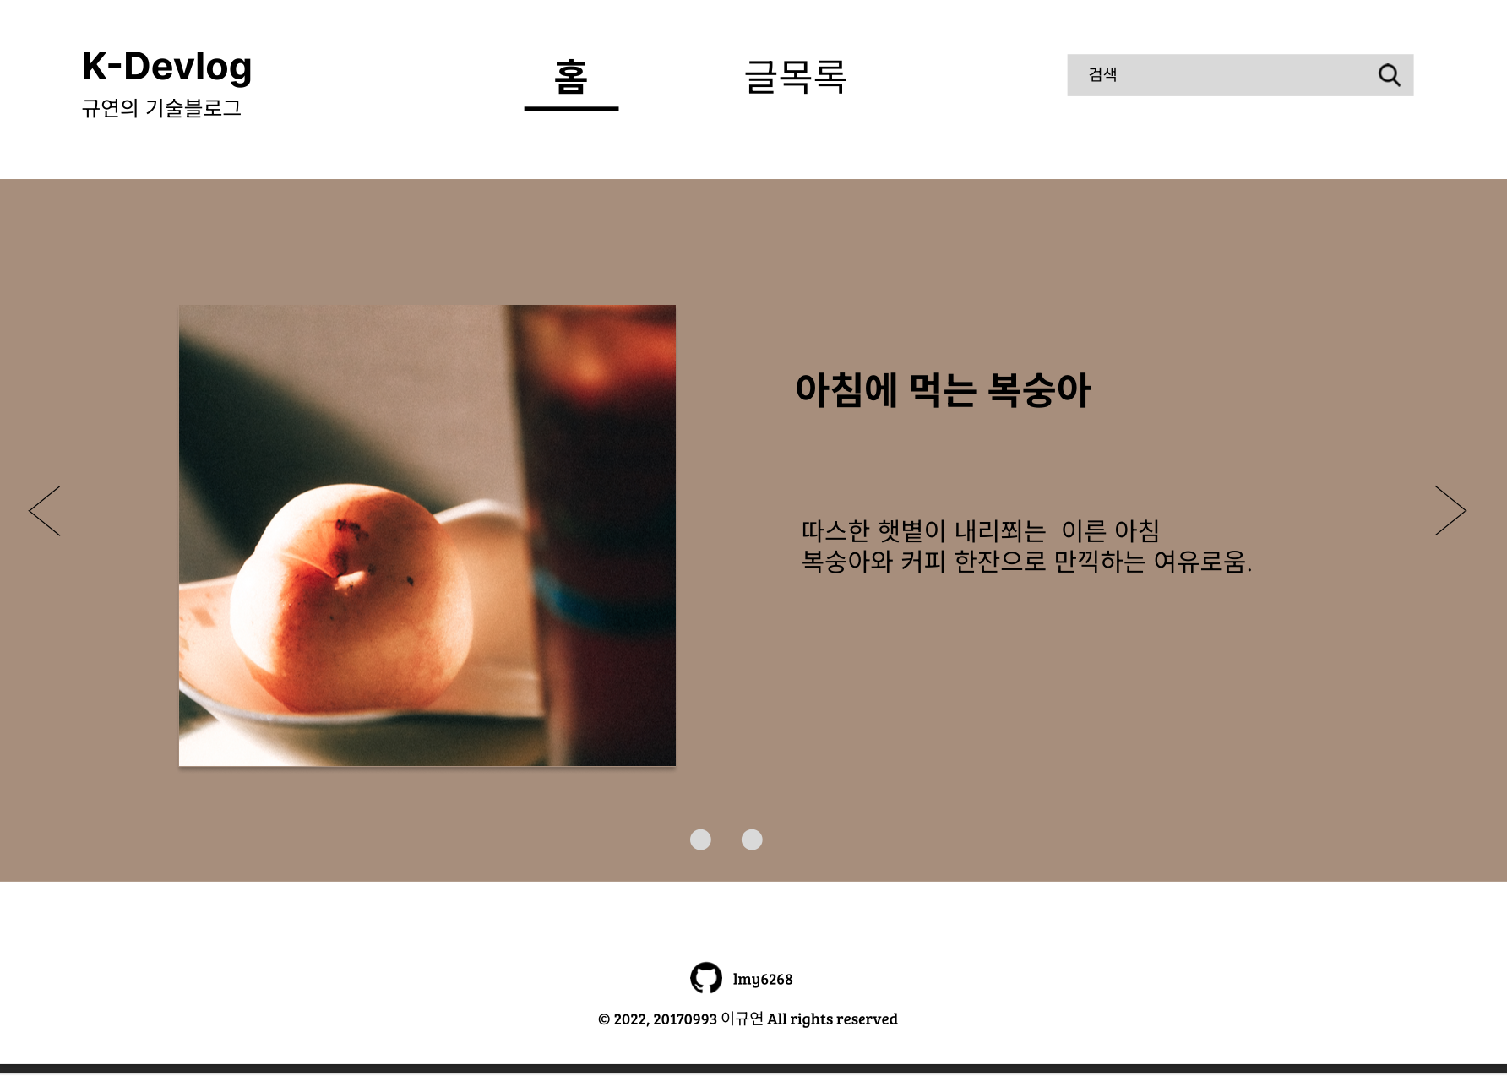
1-3. 최종 기획
구현하고자 하는 최종 UI의 와이어 프레임은 다음과 같습니다.
1) 홈페이지 예시

Slide 8
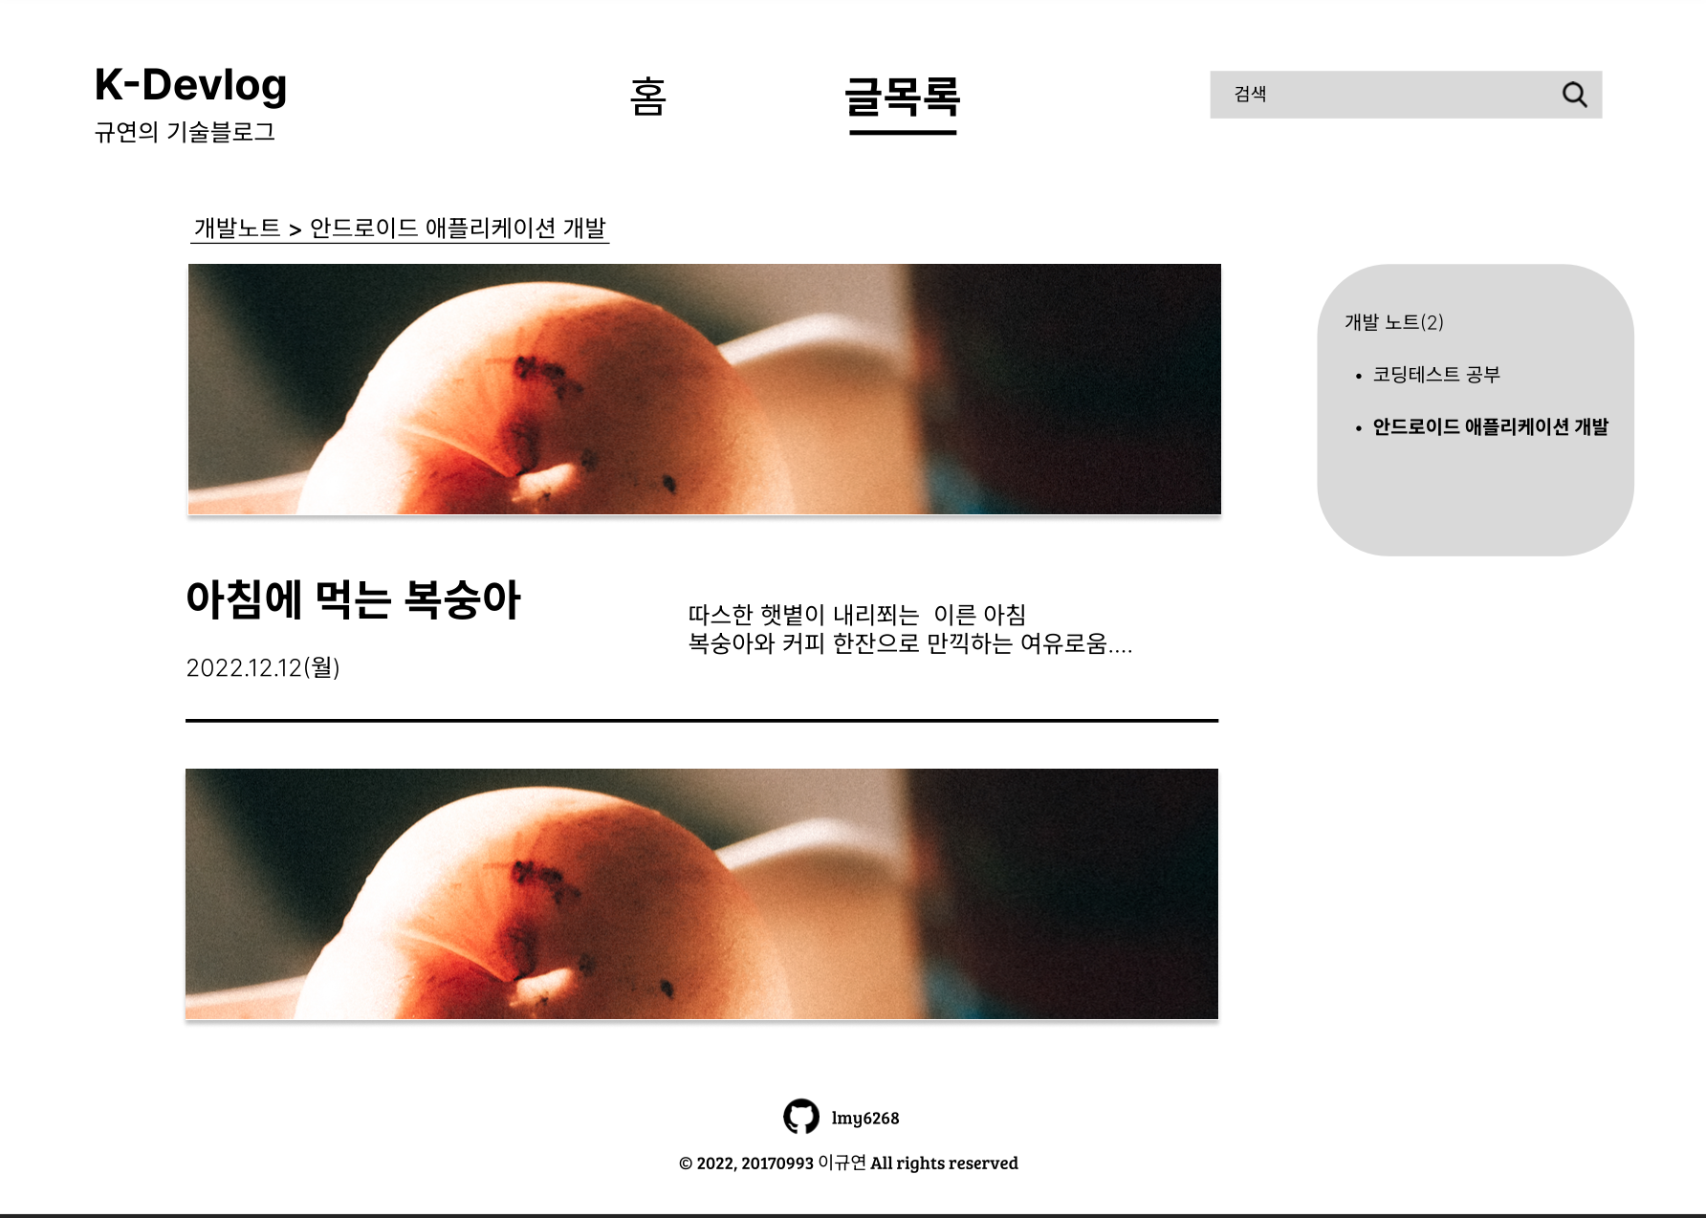
1-3. 최종 기획
2) 목록 페이지 예시

Slide 9
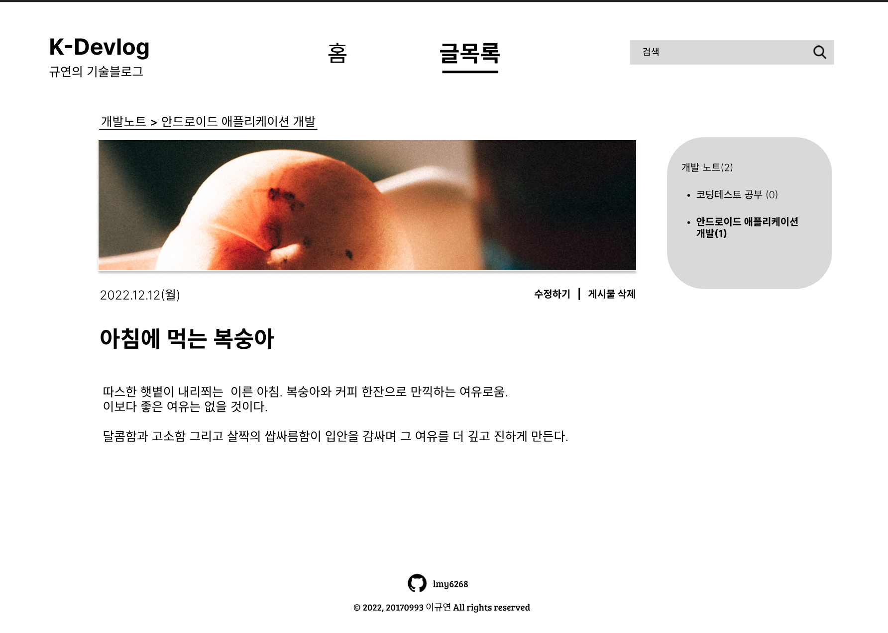
1-3. 최종 기획
3) 상세 페이지 예시

Slide 10
1-3. 최종 기획
이곳에서 더 자세히 살펴 보실 수 있습니다.
https://www.figma.com/file/w3Szg9fy0ufdzLVSYqaNCb/%EC%9B%B9%ED%91%9C%EC%A4%80%EA%B8%B0%EC%88%A0-%EB%B8%94%EB%A1%9C%EA%B7%B8-UI?node-id=1%3A3&t=U25coZWISVMYUmZ8-1

Slide 11
2. 프로그램 구현

Slide 12
2. 프로그램 구현
목표
앞서 1번에서 구상한 최종 기획에 최대한 맞추어 개발하도록 노력하였습니다.
개발환경
Visual Studio Code, Mac OS

Slide 13
2-1. 프로그램 구조
web
├── imgs (프로젝트에 사용할 이미지를 담아둔 폴더)
│ ├── androidImg.jpg
│ ├── defaultImg.jpg
│ ├── icon_search.png
│ └── img2.jpg
├── index (홈페이지의 html과 css 요소를 담아둔 폴더)
│ ├── index.css
│ └── index.html
├── main.js (모든 페이지에서 유연한 데이터 처리를 담당하는 자바스크립트 파일)
├── postDetail (상세 페이지의 html과 css 요소를 담아둔 폴더)
│ ├── postDetail.css
│ └── postDetail.html
└── postList (목록 페이지의 html과 css 요소를 담아둔 폴더)
├── postList.css
└── postList.html

Slide 14
2-2. 프로그램 구성
main.js 파일
모든 페이지의 유동적인 데이터 처리를 위한 자바스크립트 파일이다.
각 게시물을 post 클래스의 인스턴스화를 통해 구조화해 두었다.
각 페이지 이동시 적용되는 함수가 변경되도록 구성하였다.
post클래스로 구조화한 게시물을 화면에 표시하는데, 기존에 화면에 존재하는 DOM 객체에 append를 하는 방식과 innerHTML을 통한 방식으로 동적으로 추가/삭제 되도록 하였다.
각 페이지의 경로를 document.documentURI를 사용하여 파악할 수 있도록 하였다.
모든 함수는 페이지 로드가 모두 완료된 이후에 처리되도록 하였다. (window.onload 이벤트 활용)
html에서 보여지는 슬라이드 쇼 기능을 위해, 각 좌우 버튼 및 유동적으로 생성되는 동그라미 버튼에 addEventListener을 사용하였다.
이를 통해 요소를 클릭하면 그에 대한 피드백을 받을 수 있도록 하였다.
setInterval 함수를 이용하여 매 3초마다 다음 슬라이드로 넘어가도록 하였다.
각 게시물의 내용을 미리 보여주는데, ...으로 생략하는 것을 css상에서는 한 줄 일때만 구성할 수 있어서, js를 통해 …으로 생략할 수 있도록 구성하였다.

Slide 15
2-2. 프로그램 구성
각 페이지 HTML 파일
통일감을 위해 공통적인 header 및 footer요소를 가지도록 하였다.
목록 페이지와 상세페이지의 카테고리 영역을 서로 공유하는 듯하게 구현하였다.
각 페이지의 요소들을 시맨틱 태그를 활용하여 구조화 하였다.
3) 각 페이지 디자인을 담당하는 CSS파일
수업시간에 배우진 않았지만, 화면의 유연한 구성을 위해 추가로 몇 가지를 사용했다.
* Display : flex를 통해, 태그 내에 종속된 요소들을 일정한 간격을 두고 정렬하는데 용이하였다.
이외의 내용은 소스파일 내 주석을 통해 설명을 추가해 두었다.

Slide 16
3. 참고 문헌

Slide 17
3. 참고 문헌
이번에야말로 CSS Flex를 익혀보자 (1분 코딩)
https://studiomeal.com/archives/197
HTML5 웹프로그래밍 입문(3판), 한빛아카데미, 윤인성

Slide 18
감사합니다!

